Slide 1
«Средняя школа № 156 имени Героя Советского Союза Ерофеева Г.П.» г. Красноярск
25.01.2024 года, начало в 14:00 (МСК)
ТЕМА «Программа психолого-педагогического сопровождения обучающихся, испытывающих трудности в обучении»
ОРГАНИЗАТОР МЕРОПРИЯТИЯ: Муниципальное автономное общеобразовательное учреждение «Средняя школа №156 имени Героя Советского Союза Ерофеева Г.П.» г. Красноярск
Коллеги, пожалуйста, по возможности, переименуйтесь и обязательно зарегистрируйтесь в чате по шаблону:
ГОРОД_ОРГАНИЗАЦИЯ_ФИО
например: Москва_ГБОУ школа №1_Иванов Иван Иванович

Slide 2
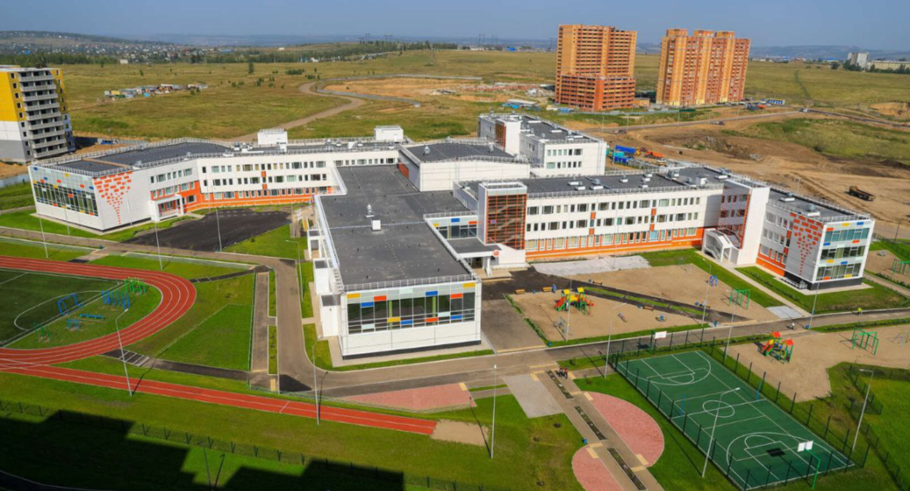
МАОУ «Средняя школа № 156 имени Героя Советского Союза Ерофеева Г.П.» - новая современная школа, открывшая в 2019 году свои двери школьникам и абсолютно новому коллективу педагогов.

Slide 3
Спикеры
2. Психологические сопровождение обучающихся Докучаева Анна Андреевна, педагог-психолог МАОУ СШ № 156
1. Программа психолого-педагогического сопровождения обучающихся, испытывающих трудности в обучении.
Руднева Любовь Алексеевна, заместитель директора МАОУ СШ № 156

Slide 4
Категории обучающихся, испытывающих трудности в обучении
Всего - 3598 обучающихся
162 - ОВЗ
4 класса - КРО
290 – русский язык не родной
50 – трудности в обучении
К категориям высокого риска возникновения трудностей в обучении относятся:
дети-сироты и дети, оставшиеся без попечения родителей,
обучающиеся с девиантным поведением,
педагогически-запущенные дети
( в основном из неблагополучных семей)

Slide 5
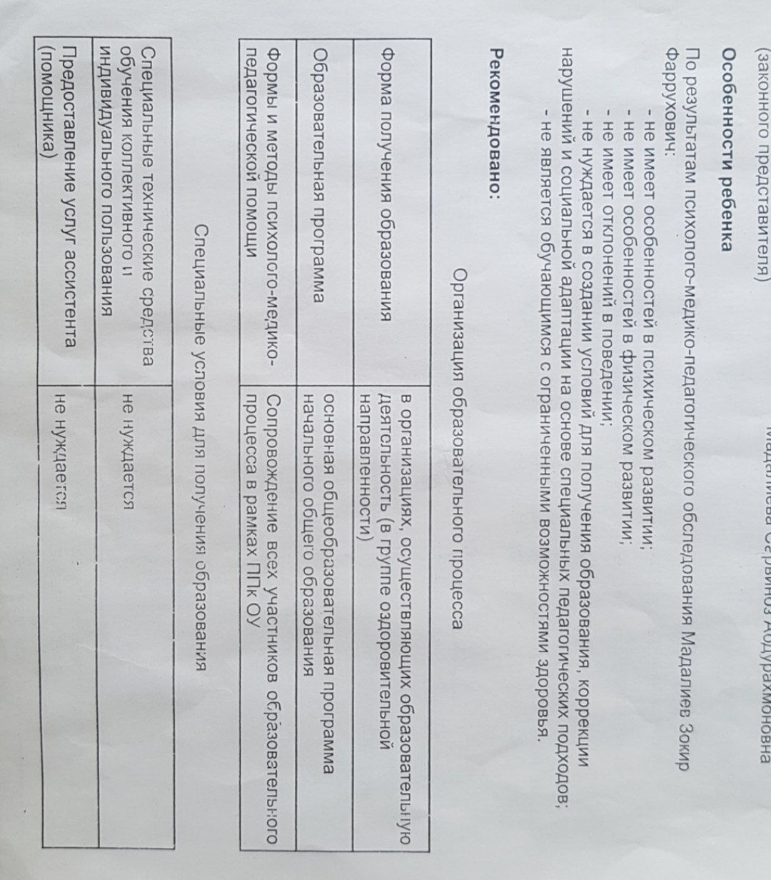
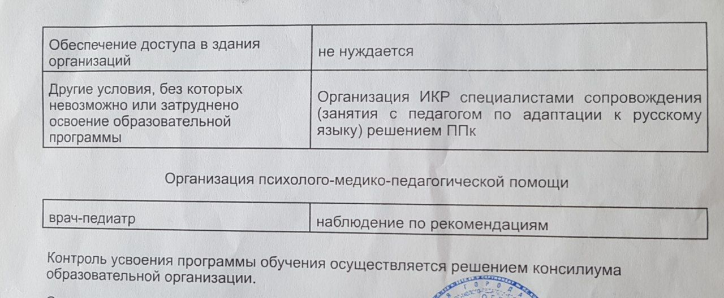
Проблемы
заключения ПМПК

Slide 6
ФЕДЕРАЛЬНАЯ ОБРАЗОВАТЕЛЬНАЯ ПРОГРАММА
Приказ Министерства просвещения Российской Федерации от 16 ноября 2022 года № 992 «Об утверждении федеральной образовательной программы начального общего образования» (зарегистрирован 22.12.2022, № 71762).
Приказ Министерства просвещения Российской Федерации от 16 ноября 2022 года № 993 «Об утверждении федеральной образовательной программы основного общего образования» (зарегистрирован 22.12.2022, № 71764).
Приказ Министерства просвещения Российской Федерации от 23 ноября 2022 № 1014 «Об утверждении федеральной образовательной программы среднего общего образования» (зарегистрирован 22.12.2022, № 71763).
В соответствии с частью 6 статьи 12 Федерального закона от 29 декабря 2012 г. № 273-ФЗ «Об образовании в Российской Федерации» и Федерального закона от 24 сентября 2022 г. № 371-ФЗ «О внесении изменений в Федеральный закон «Об образовании в Российской Федерации» утверждены федеральные образовательные программ

Slide 8
СРОК РЕАЛИЗАЦИИ ПРОГРАММЫ (1ГОД)
разработка и внедрение процедуры комплексного психолого-педагогического сопровождения, способствующего успешному гармоничному и комфортному обучению и развитию обучающихся с высоким риском школьной неуспешности;
обеспечение психолого-педагогического сопровождения образовательного процесса для предоставления возможности каждому обучающемуся быть успешным;
оказание комплексной психолого-социально-педагогической помощи и поддержки обучающимся, родителям (законным представителям), педагогам.

Slide 9
Формы взаимодействия в создании условий психолого-педагогического сопровождения
1. Школьный психолого-педагогический консилиум – является одной из форм взаимодействия руководящих и педагогических работников организации, осуществляющей образовательную деятельность, с целью создания оптимальных условий обучения, развития, социализации и адаптации обучающихся посредством психолого-педагогического сопровождения.
Распоряжение Министерства просвещения РФ от 9 сентября 2019 г. № Р-93
«Об утверждении примерного Положения о психолого-педагогическом
консилиуме образовательной организации»
ЗАПРОС ППК

Slide 10
ЭТАПЫ ПСИХОЛОГО-ПЕДАГОГИЧЕСКОГО СОПРОВОЖДЕНИЯ
Получен запрос, согласие и заявление на проведение психолого-педагогического обследования
Постановка проблемы
Уточнение проблемы
Формируются предположения (психологическая гипотеза) относительно природы и содержания выявленных проблем у ребёнка и планируется дальнейшая диагностическая работа.
Проведение углубленного психолого-психологического исследования:
сбор дополнительной информации от педагогов, классного руководителя, родителей (законных представителей);
диагностический анализ актуального состояния
ситуации его развития; синтезирование и обобщение всей информации о ребёнке (условно говоря, «сборка» целостного школьного статуса) осуществляется, по необходимости, на школьном ППК с целью выработки единой стратегии психолого-педагогического сопровождения.

Slide 11
Участники Комплексного ПСИХОЛОГО-ПЕДАГОГИЧЕСКОго Сопровождения
…
Обучающиеся, испытывающие трудности в обучении
Специалисты сопровождения (психолог, логопед, дефектоло, социальный педагог и др.)
Классный
руководитель
2019
2021
Родители (законные представители)
Основная цель:
Оказание комплексной психолого-педагогической помощи и поддержки обучающимся, родителям (законным представителям)

Slide 12
ЭТАПЫ ПСИХОЛОГО-ПЕДАГОГИЧЕСКОГО СОПРОВОЖДЕНИЯ
Решение проблемы
Сопровождение педагогов
Изучение документации (личное дело, при наличии ПМПК и др.).
Комплексное психолого-педагогическое обследование.
Взаимодействие со всеми участниками образовательного процесса
Разработка рекомендаций (для учителя, родителей)
Участие в разработке ИОМ обучающегося
Контроль за освоением ИУП
индивидуальная работа с учителем направлена, прежде всего, на совместный поиск наиболее эффективных подходов к детям, на анализ затруднений, возникающих в работе педагога с детьми и родителями, а также на снятие психологического напряжения, к сожалению, довольно часто сопровождающего работу педагога.
психологическое просвещение. Основной формой является психолого-педагогический семинар.
организация психолого-педагогической поддержки педагога, развитии у него навыков саморегуляции и управления эмоциями. Обучение приемам снятия напряженности, регуляции психоэмоциональных состояний.
Решение задач психолого-педагогического сопровождения обучающегося не может быть ограничено областью непосредственного взаимодействия педагога-психолога с ребенком, но требует организации работы с педагогами и родителями (законными представителями) как участниками учебно-воспитательного процесса. С педагогами используются различные формы работы.
Сопровождение родителей (законных представителей).
Повышение психологической компетентности родителей (законных представителей) посредством проведения бесед, индивидуальных консультаций и т.д.
Оценка эффективности и анализ проведенной работы.
определение конкретных задач и распределение ответственности каждого субъекта сопровождения по отношению к ребёнку или данной ученической группе, школьной параллели;
разработка индивидуального образовательного маршрута (Приложение 2), коррекционно-развивающей программы (конкретные шаги и методы сопровождения ребёнка на данном этапе обучения).
консультирование родителей.
консультирование педагогов, формирование у педагогов навыков работы с неуспевающими учащимися через обучающие семинары, заседания методических объединений.

Slide 13
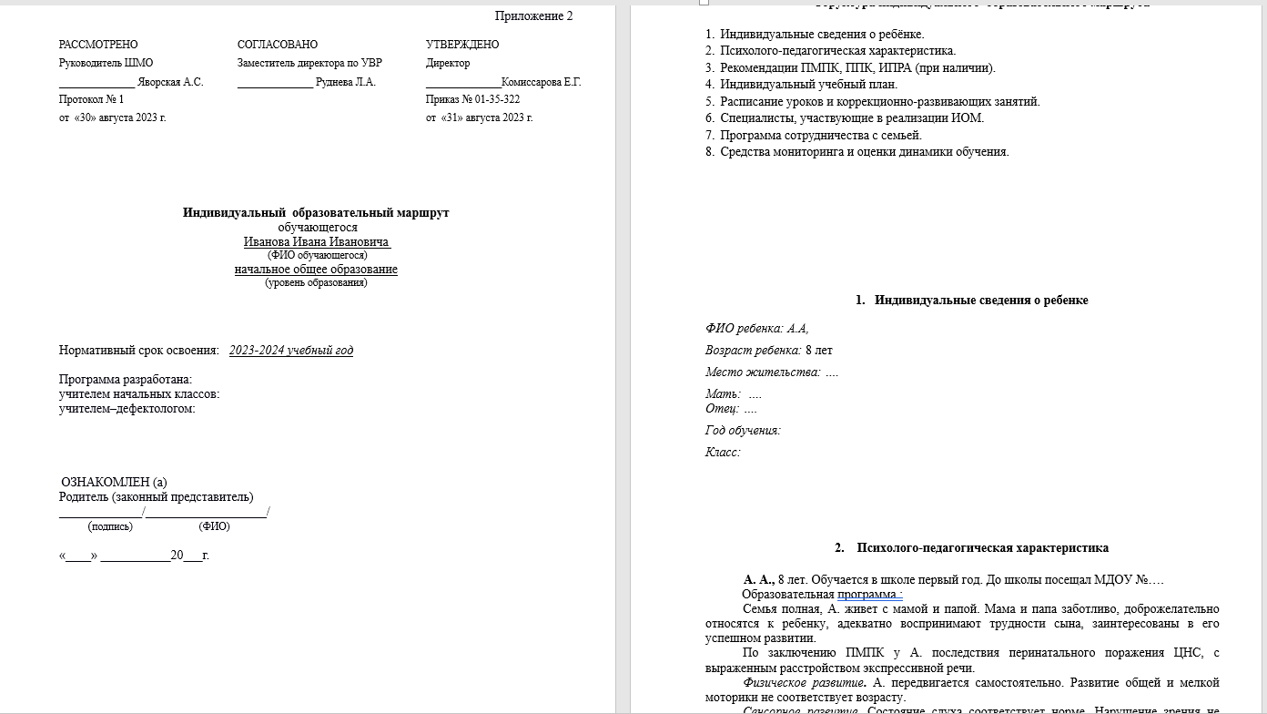
РЕШЕНИЕ : Разработка и реализация ИОМ (индивидуальный образовательный маршрут)
.

Slide 14
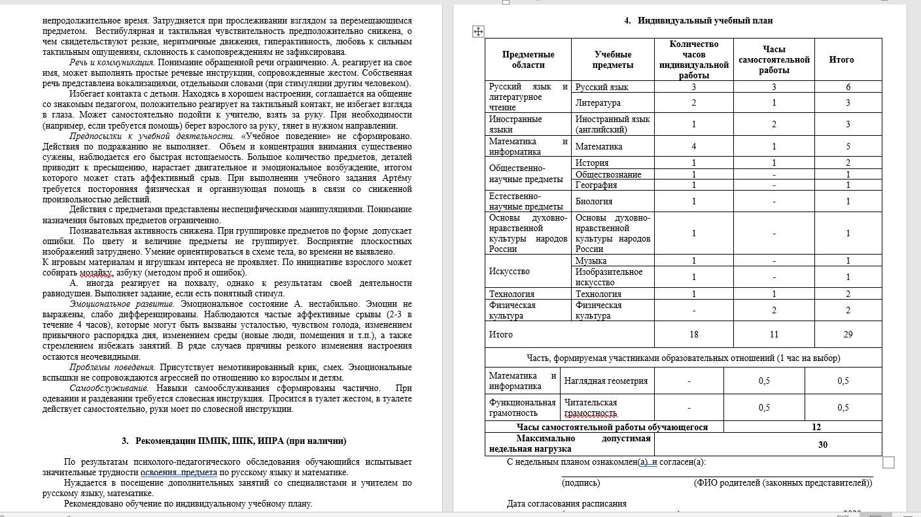
РЕШЕНИЕ : Разработка и реализация ИОМ (индивидуальный образовательный маршрут)

Slide 15
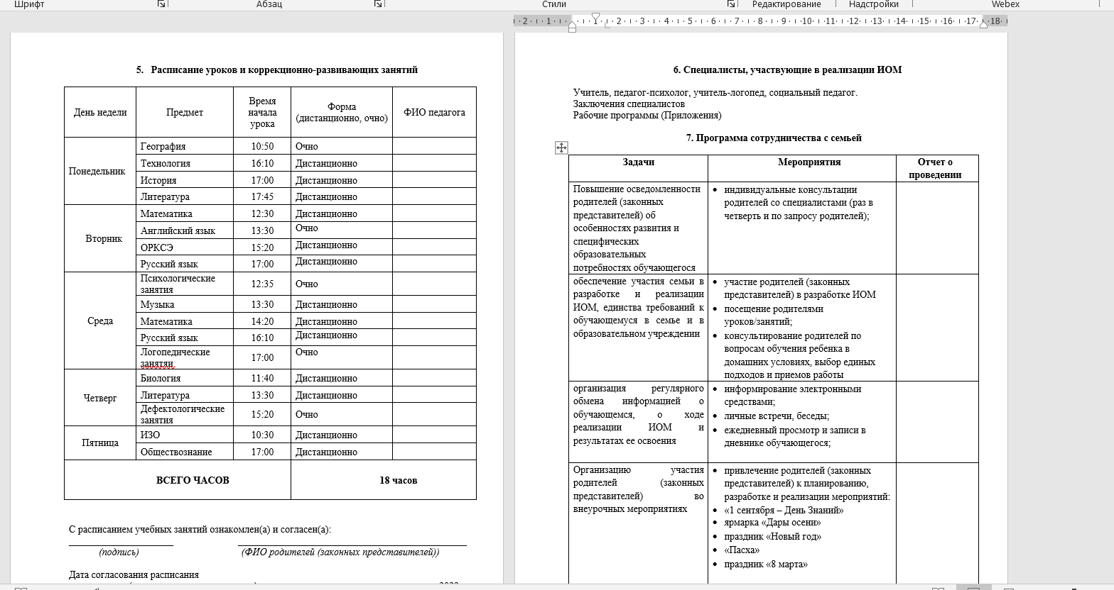
РЕШЕНИЕ : Разработка и реализация ИОМ (индивидуальный образовательный маршрут)

Slide 16
ИТОГИ РЕАЛИЗАЦИИ ИОМ
ПРИ ОТСУТСТВИИ ПОЛОЖИТЕЛЬНОЙ ДИНАМИ ПО РЕЗУЛЬТАТАМ ИТОГОВОГО ПСИХОЛОГО-ПЕДАГОГИЧЕСКОГО ОБСЛЕДОВАНИЯ
КОНСУЛЬТАЦИЯ
ПМПК
Ожидаемые результаты: ИОМ позволит установить факторы и условия успешного обучения, показать взаимосвязь развития психических функций и успеваемости, прогнозировать и предупреждать школьные проблемы и трудности, оказывать эффективную психолого-педагогическую помощь и поддержку обучающимся, родителям (законным представителям), педагогам.
Программа поспособствует: достижению обучающимися с рисками учебной неуспешности результатов освоения образовательной программы; формированию «универсальных учебных действий», обеспечивающих «умение учиться», способностей личности к саморазвитию и самосовершенствованию; формированию успешной социально-психологической адаптации детей с высокими рисками неуспешности в обучении в образовательной среде, социуме.
Одним из важнейших условий достижения данного результата является равноправное сотрудничество со всеми участниками образовательно процесса.
ОБУЧЕНИ ПО ФАООП

